Slide 1

基于OpenHarmony 分布式文件去重系统
设计与实现
答辩人 | : | 李为
指导老师 | : | 陈咸彰
专业 | : | 计算机科学与技术
答辩时间 | : | 2023 年 6 月 1 日
Notes:
各位老师大家上午好。我的本科毕业设计答辩的主题是基于OpenHarmony分布式文件去重系统设计与实现

Slide 2
01
研 究 背 景
目 录
02
研 究 内 容
03
系 统 测 试
04
总结与展望

Slide 3
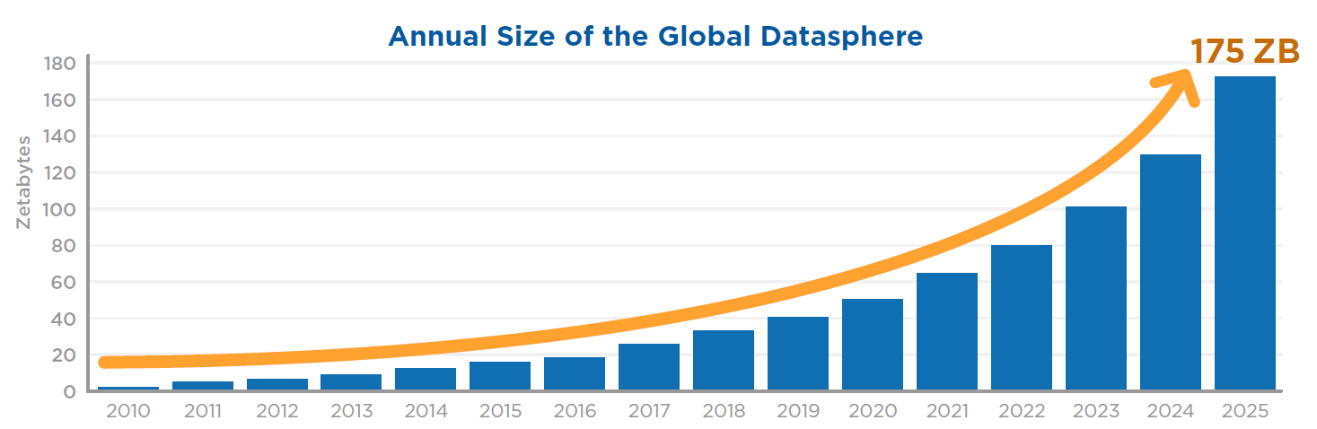
01 研究背景
分布式数据去重 : 识别和消除分布式数据中的重复副本，提高存储效率和降低数据冗余。
提出背景：分布式环境中大量的重复数据导致存储资源浪费，严重影响系统性能和效率。
IDC全球数据生产量预测
本课题旨在设计并实现基于 OpenHarmony 平台的分布式文件级去重系统，
以解决分布式环境中重复数据带来的存储开销问题。
Notes:
根据IDC发布的最新数据报告，全球数据量正以惊人的速度增长，到 2025 年预计将达到 175 Zettabytes。这一庞大的数据规模对分布式系统提出了巨大挑战。
IDC 的另一数据研究表明，在分布式环境中，重复数据占据了大量的存储空间。根据对企业和组织的调查和分析，平均而言，分布式系统中的数据重复率高达 30%至 50%。
因此，为了应对这一挑战，本课题旨在设计并实现基于 OpenHarmony 平台的分布式文件去重系统，以解决分布式环境中重复数据带来的存储开销问题。

Slide 4
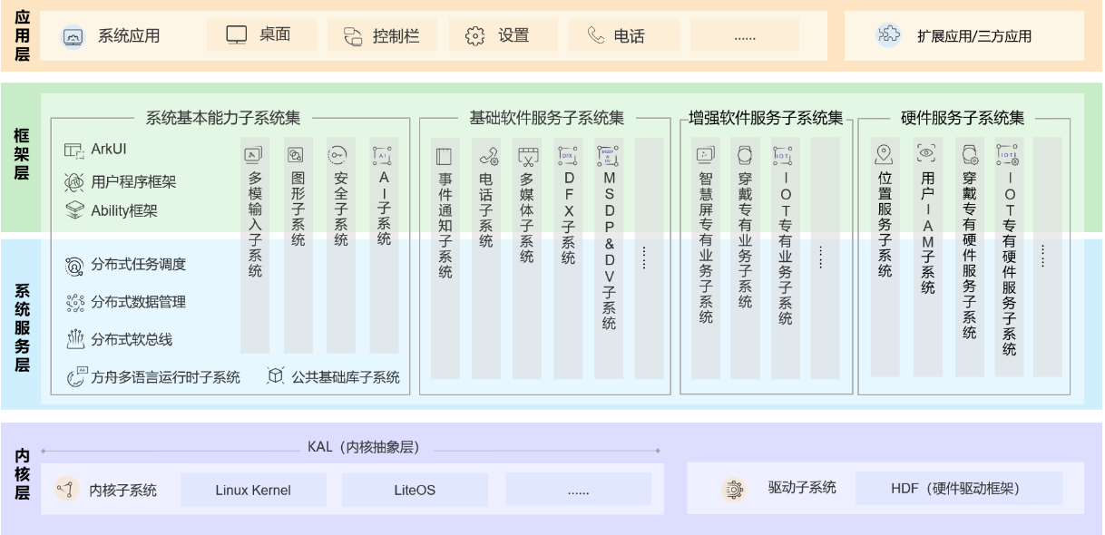
01 研究背景
OpenHarmony 简介: 由开放原子开源基金会孵化及运营的开源项目，其目的是搭建智能终端设备操作系统的框架和平台，促进万物互联的繁荣发展。
OpenHarmony技术架构
内核层 : 多核设计涵盖 Linux 和 LiteOS内核
系统服务层 : 按功能为应用程序提供服务
框架层 : 为应用开发提供多种程序框架
应用层 : 为用户提供高效的应用体验
Notes:
OpenHarmony是由开放原子开源基金会孵化及运营的开源项目，目标是面向全场景、全连接、全智能时代，基于开源的方式，搭建一个智能终端设备操作系统的框架和平台，促进万物互联产业的繁荣发展。
OpenHarmony整体遵从分层设计，从下向上依次为：内核层、系统服务层、框架层和应用层。系统功能按照“系统 > 子系统 > 组件”逐级展开，在多设备部署场景下，支持根据实际需求裁剪某些非必要的组件。OpenHarmony技术架构如下所示：

Slide 5
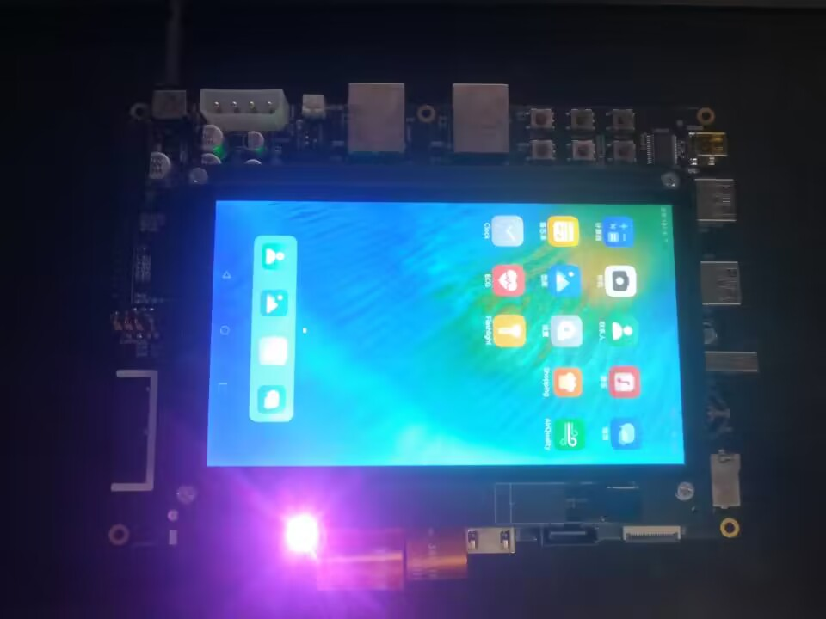

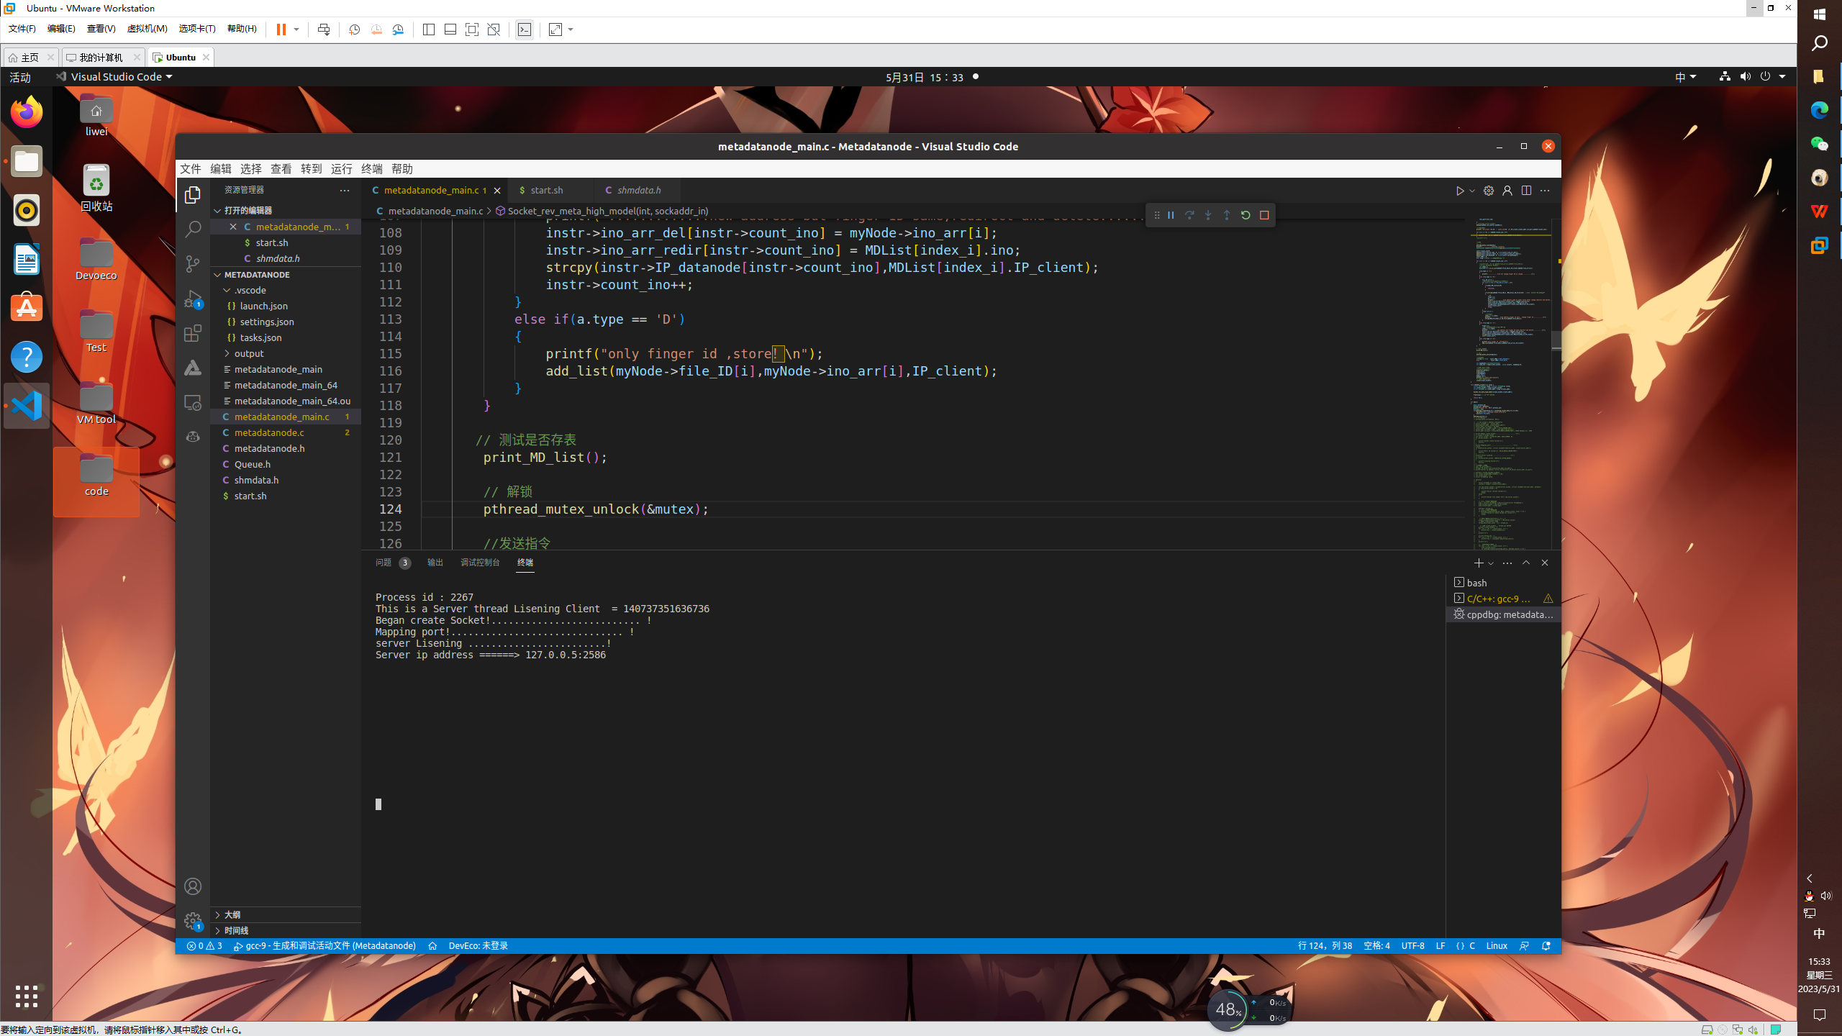
02 研究内容
1
针对分布式去重系统架构的研究
研究内容：研究中心化架构的分布式去重算法。 (1/3)
数据节点设备端
中心节点服务端
① 设备节点周期扫描新增文件
元数据
交流
设备获取在一个周期内的新增或发生修改的文件，计算新增文件的指纹并打包成新增文件指纹包。
② 指纹包沿元数据路径传输至中心节点
设备与中心节点建立网络连接，并将各自的指纹沿着图中元数据传输路径传输。
文件扫描模块
设备监听模块
存入重删路径
托管客户端线程
共享内存
读写接口
客户端1
全局指纹表
③ 中心节点答复设备节点重定向信息
共享重定向表
中心节点监听来自设备节点的输入，解析指纹包并回复各个设备节点指纹重定向或者重删信息。设备节点根据回复执行数据重删。
....
文件收发服务模块
客户端n
分布式中心化架构总览

Slide 6
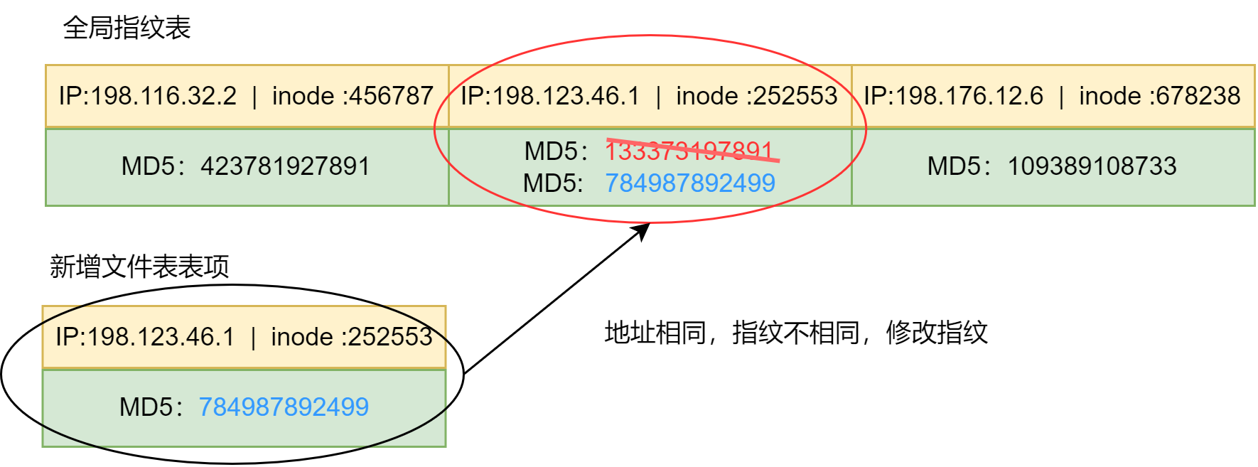
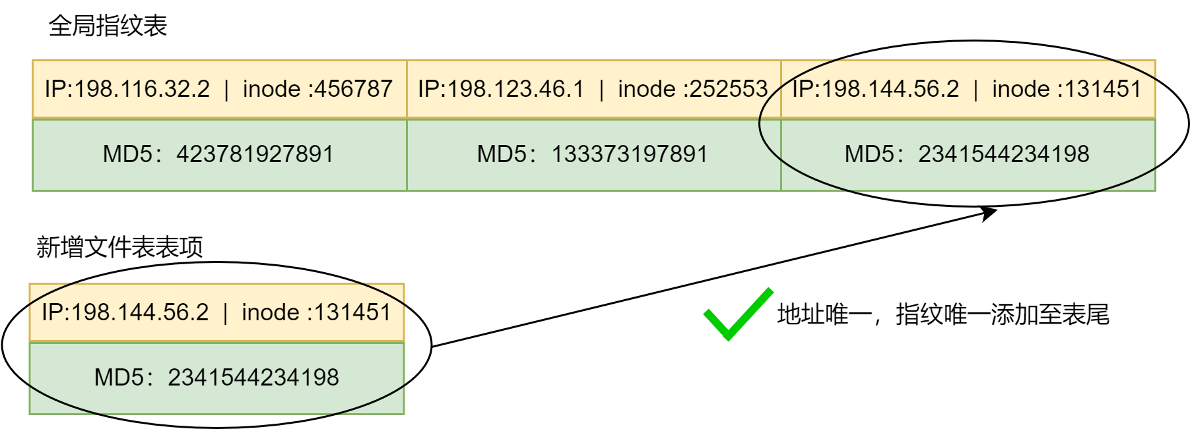
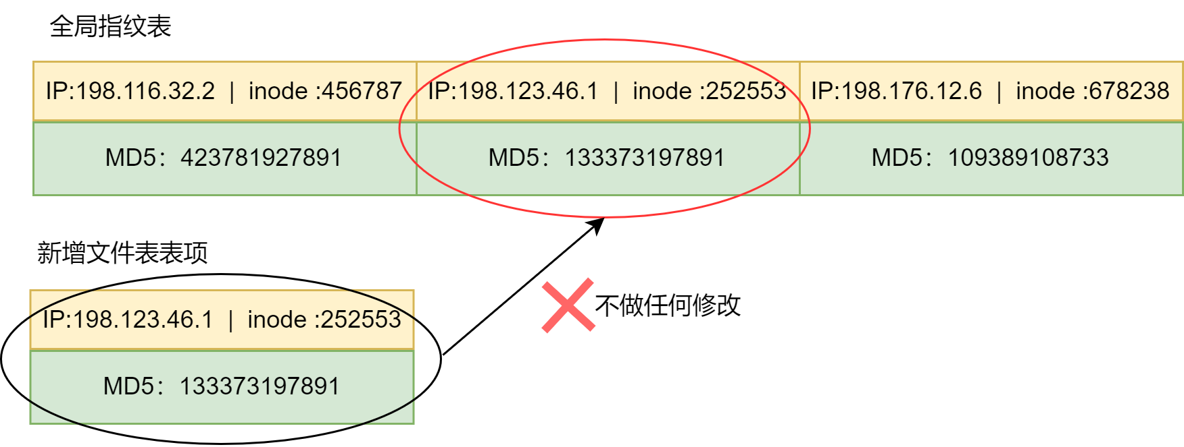
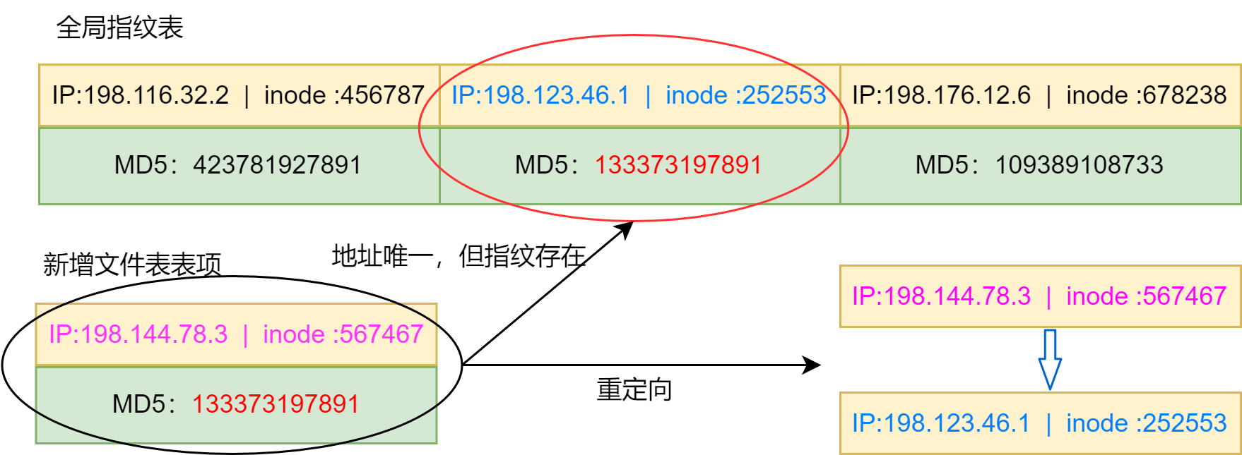
02 研究内容
1
针对分布式去重系统架构的研究
研究内容：研究中心化架构元数据节点指纹解析情形。 (2/3)
新增文件地址存在，但指纹内容不同，修改该地址上的指纹
新增文件地址唯一，指纹全局唯一，将指纹添加到全局表
新增文件地址存在，指纹内容相同，不做任何修改
新增文件地址唯一，但指纹已经存在，重定向到目标地址

Slide 7
02 研究内容
1
针对分布式去重系统架构的研究
研究内容：研究设备节点架构方式。 (3/3)
① 共享内存
作为文件收发进程、文件远程传输进程和文件表管理进程三者交互的桥梁。
② 文件扫描进程
周期性递归扫描挂载目录，检测新增文件并计算指纹。通过网络将指纹包发送到中心节点。
③ 文件收发进程
通过Openssl加密来收发文件。中心节点服务端需要提前载入证书和密钥。
④ 自定义远程文件传输库
文件接口通过本地重定向表确定重删文件的位置，通过网络向其他设备节点请求目标文件。
设备节点架构总览

Slide 8
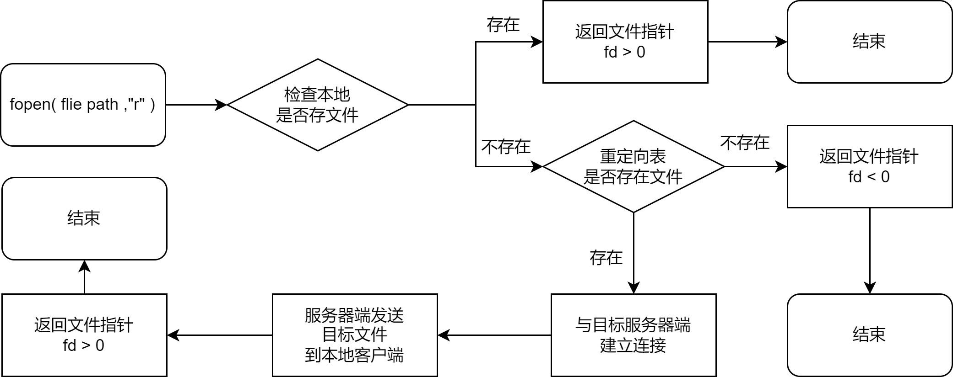
02 研究内容
2
针对分布式系统中远程文件读写交互的研究
研究内容：利用库打桩机制替换文件读写接口实现方式 。 (1/2)
库打桩：截获对共享库函数的调用，以自己的逻辑替换函数调用的实现方式。
fopen打开文件流程

Slide 9
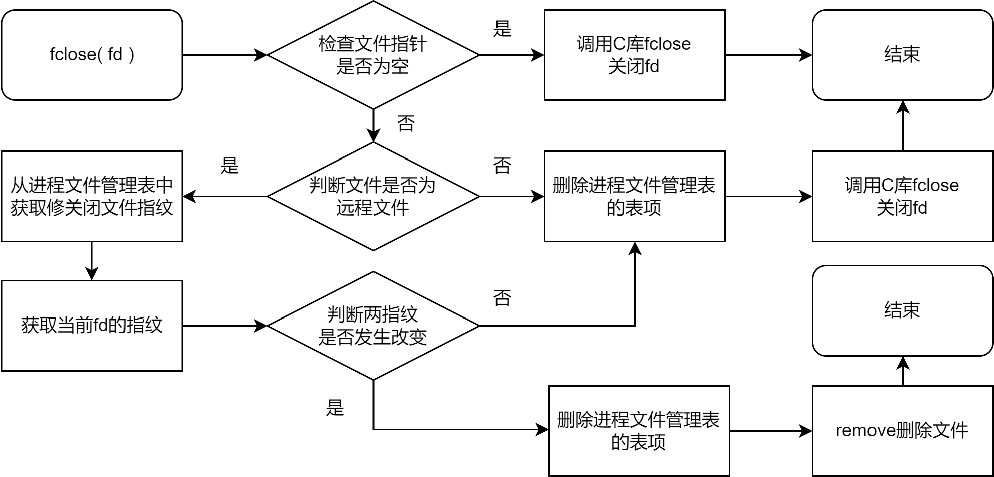
02 研究内容
2
针对分布式系统中远程文件读写交互的研究
研究内容：利用库打桩机制替换文件读写接口实现方式。 (2/2)
库打桩：截获对共享库函数的调用，以自己的逻辑替换函数调用的实现方式。
fclose关闭文件流程

Slide 10
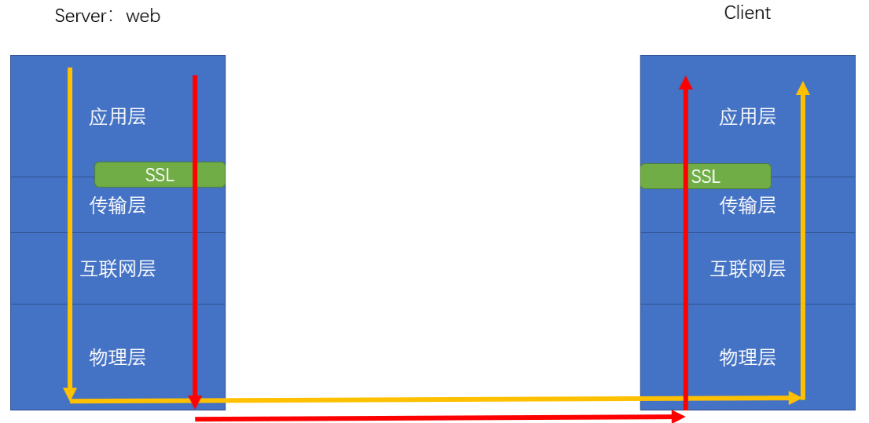
02 研究内容
3
针对系统网络传输优化的研究
研究内容：针对文件传输过程中网络安全性的研究 。 (1/2)
OpenSLL加密传输：OpenSSL是基于SLL协议实现的安全套接字层密码库 。
Notes:
openssl是一个安全套接字层密码库，囊括主要的密码算法、常用密钥、证书封装管理功能及实现ssl协议。ssl是在TCP/IP模型的应用层与传输层之间加上半层的ssl公共通用模块，调用这个模块http将会变成https。图中的黄线，表示没有调用ssl模块时的情况，红线代表调用ssl模块的情况，经过ssl时服务器端会使用算法对数据进行加密，并进行身份认证，使客户端访问服务器时更加安全。

Slide 11
02 研究内容
3
针对系统网络传输优化的研究
研究内容：针对网络传输过程中并发性的研究 。 (2/2)
设备节点
扫描新增文件只对文件修改时间(ctime)发生变化的
文件计算指纹，减少单次扫描的时间开销和打包的数据量
提高设备节点与中心节点元数据交互的效率
中心节点
在系统中充当服务器
通过创建和管理线程来处理每个客户端连接
实现对多个客户端请求的并发处理，提高中心节点的并发性能

Slide 12
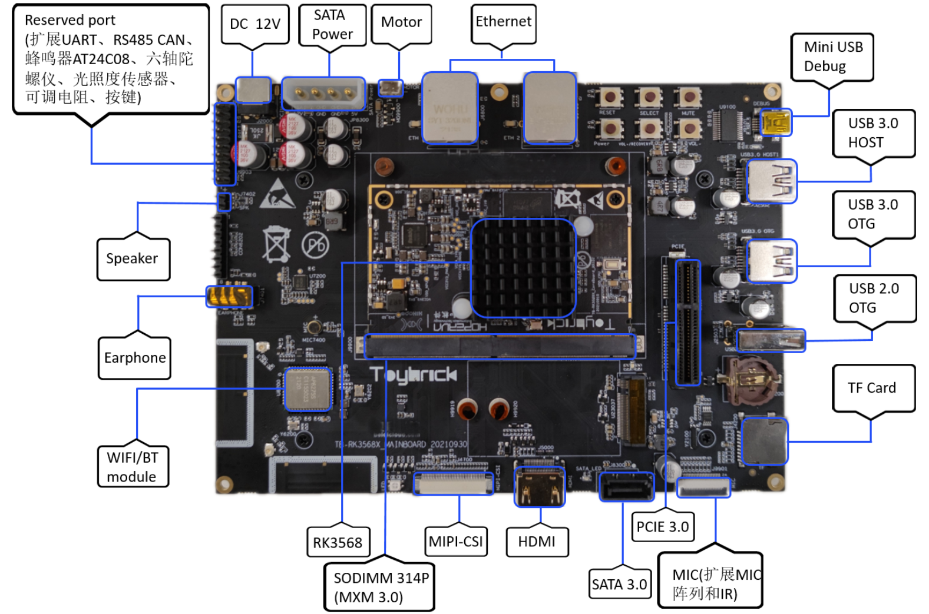
03 系统测试
1
实验环境
Model | HH-SCDAYU200
CPU | RK3568
RAM | 2BG LPDDR4x
Storage | 32GB EMMC
Port | SODIMM-314P
开发模式 | Windows10 +Ubuntu20.24混合开发模式
系统型号 | 宿主机：16G内存, i5 CPU; 虚拟机：Linux 5.0 内核，8G 内存
开发工具 | vscode 2023
硬件设备 | OpenHarmony智能开发套件润和大禹系列
开发语言 | C语言
开发板正面
开发板型号与测试环境

Slide 13
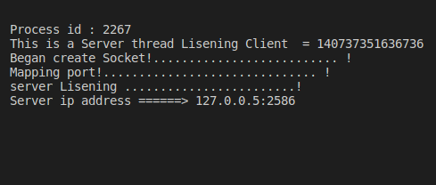
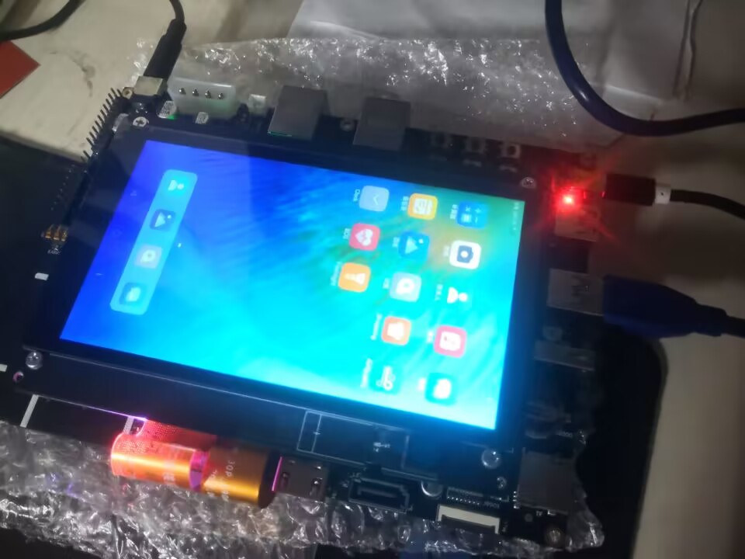
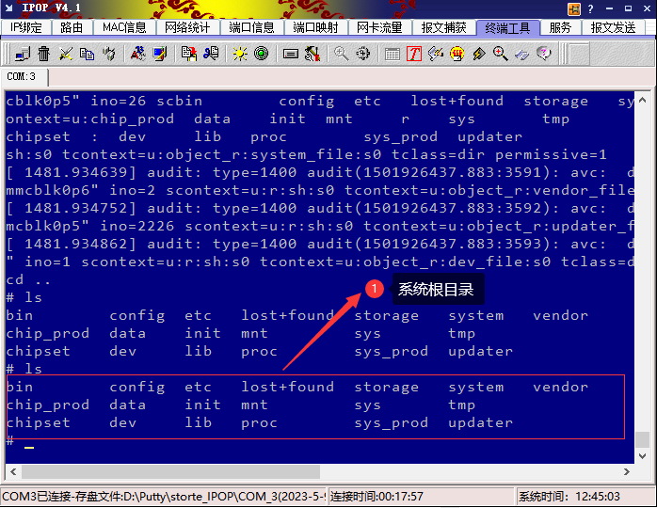
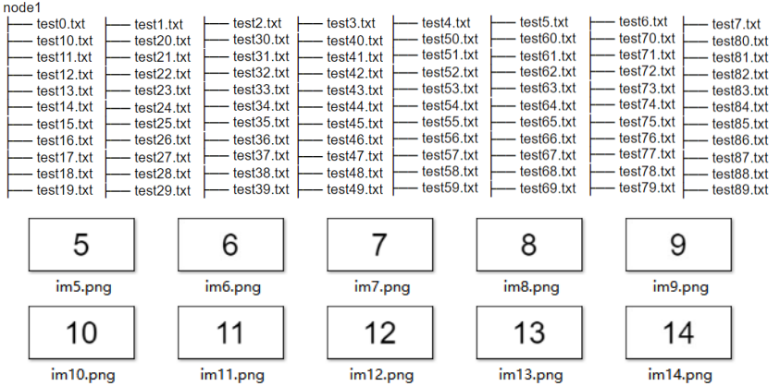
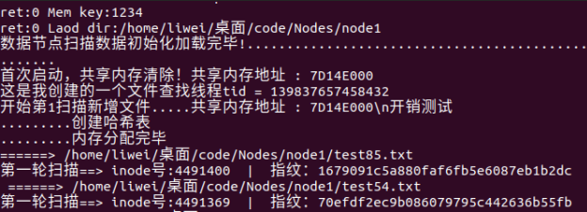
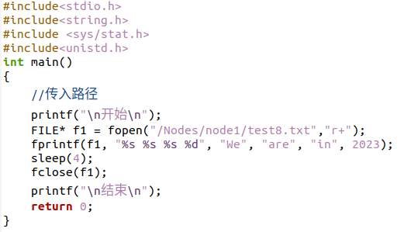
03 系统测试
2
功能测试
测试内容：检测系统各个模块是否能够正常运行。 (1/2）
步骤一：启动中心节点，开始监听
步骤二：设备开机，载入配置
步骤三：串口调试接入
步骤四：载入测试文件数据
步骤五：启动设备文件扫描
步骤六：文件远程访问测试

Slide 14
03 系统测试
3
实验结果
测试内容：测试分布式文件去重的效果。 (2/2）
文件类别 | 所有文件 | node1 | node2 | node3
txt | 300 | 100 | 100 | 100
bin | 60 | 20 | 20 | 20
mp4 | 60 | 20 | 20 | 20
pgn | 60 | 20 | 20 | 20
zip | 60 | 20 | 20 | 20
合计 | 540 | 180 | 180 | 180
node3的文件总量略 微减少,减少幅度仅为 2.22%
系统中挂载目录下总体文件数量有明显减少，平均减少24.03%
文件类别 | 所有文件 | node1 | node2 | node3
txt | 236 | 68 | 70 | 98
bin | 47 | 13 | 14 | 20
mp4 | 43 | 11 | 13 | 19
pgn | 44 | 12 | 13 | 19
zip | 42 | 12 | 10 | 20
合计 | 412 | 116 | 120 | 176
在经过一轮扫描后node1和 node2的文件总量明显减少，平均减少31.5%
采用自建文件测试数据集，总共包含5类文件
采用3设备节点和1中心节点的场景一轮扫描文件去重效果测试

Slide 15
04 总结与展望
亮点一
将OpenHarmony系统与分布式数据去重系统融合，利用平台技术优势实现系统开发，在系统兼容性方面效果良好。
亮点二
设计并实现了中心化架构的分布式去重算法，在分布式环境中能够减少数据重复性，有效降低存储开销，提升分布式系统的整体性能。
亮点三
基于文件加密技术和服务器多线程并发技术对文件传输进行优化，使分布式系统在网络传输过程中的安全性和并发性得到提高。
衷心感谢各位老师 敬请批评指正

